Slide 1
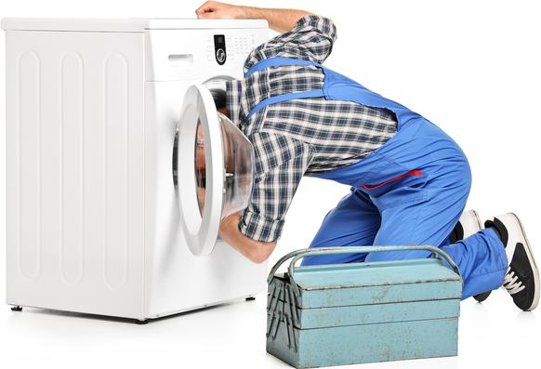
Den nya branschföreningen
Servicechefsgruppen
Följa frågor kring ARN, reklamationshantering, konsumentvillkor
Ge input till XPOS (branschövergripande reklamationssystem)
Ge input till XREP (branschens garanti-avräkningssystem)
Kompetensutveckling (aktuellt; YH-utbildning connected home)

